Slide 1
FoodVoice
Gestión de pedidos, trazabilidad y reparto asistido por geolocalización móvil
Alcance del Mínimo Producto Viable (MPV)
Carlos Renato García Quintupil
Ingeniería en Informática · Universidad Andrés Bello
AINC422 · Semana 4 · Sumativa 1
Notes:
Buenos días/tardes. Mi nombre es Carlos Renato García Quintupil, estudiante de Ingeniería en Informática de la Universidad Andrés Bello. Esta presentación corresponde a la Sumativa 1 de la Semana 4 de AINC422 y expone el alcance del Mínimo Producto Viable de FoodVoice, una solución para la gestión de pedidos, la trazabilidad del servicio y el reparto asistido por geolocalización móvil. En los próximos minutos voy a recorrer el problema que da origen al proyecto, la solución propuesta, los requerimientos priorizados para el MPV y los mockups de las tres plataformas..

Slide 2
APERTURA
Contextualización
— FoodVoice: plataforma de delivery de alimentos con tres actores — cliente, local comercial y repartidor.
— Opera sobre una base tecnológica, pero mantiene procesos manuales en etapas críticas del servicio.
— Este entregable da continuidad al anteproyecto (AINC410) y al Informe 1 / Hito 1 (AINC421).
FoodVoice · AINC422 · Semana 4
2
Notes:
Para contextualizar: FoodVoice es una plataforma digital de delivery de alimentos en la que participan tres actores principales —cliente, local comercial y repartidor— y cuyo propósito es facilitar la compra, preparación y entrega de productos mediante tecnologías digitales. Aunque opera sobre una base tecnológica, el diagnóstico realizado en el anteproyecto mostró que buena parte de su operación todavía depende de procesos manuales en etapas críticas del servicio, como el reparto y el cierre. Este entregable da continuidad directa al anteproyecto desarrollado en AINC410 y al Informe 1 / Hito 1 de AINC421, tomando esa fundamentación como base para avanzar hacia una propuesta de solución concreta.

Slide 3
APERTURA
Problema
— Problema central: deficiencias en la gestión de pedidos, la distribución, la actualización de información y el cierre del servicio.
— Efectos: reprocesos, baja trazabilidad y menor eficiencia operativa.
— Es un problema, no una oportunidad: existe destrucción de valor en la operación actual.
FoodVoice · AINC422 · Semana 4
3
Notes:
El problema central que aborda este proyecto son las deficiencias en la gestión de pedidos, la distribución, la actualización de información y el cierre del servicio en FoodVoice. Estas deficiencias generan reprocesos, baja trazabilidad y una menor eficiencia operativa general. Es importante remarcar que se trata de un problema y no de una oportunidad de mejora: existe una destrucción de valor real en la operación actual, porque los procesos manuales identificados generan pérdidas de eficiencia, errores y reprocesos que afectan directamente la propuesta de valor digital que la plataforma dice ofrecer.

Slide 4
APERTURA
Problema — causas raíz
Diagrama de Ishikawa: 5 categorías convergen en la ineficiencia operativa del servicio.
N° | Causa raíz | Categoría | Efecto principal
1 | Uso de mapa físico en el reparto | Tecnología / Logística | Demoras y errores de localización
2 | Gestión del local desde dispositivo fijo | Gestión del local | Menor flexibilidad operativa
3 | Dependencia de sincronización del menú | Información y sincronización | Pedidos de productos no disponibles
4 | Baja automatización del cierre del servicio | Procesos | Mayor carga operativa
5 | Dependencia total de conectividad a internet | Tecnología | Vulnerabilidad operativa ante interrupciones
FoodVoice · AINC422 · Semana 4
4
Notes:
Para exponer de manera estructurada las causas de este problema utilicé un diagrama de Ishikawa, elaborado en la primera etapa del anteproyecto, que agrupa las causas en cinco categorías —información y sincronización, gestión del local, tecnología, logística y procesos— todas convergentes en un mismo efecto: la ineficiencia operativa del servicio. De ahí se desprenden cinco causas raíz concretas: el uso de un mapa físico en el reparto, que genera demoras y errores de localización; la gestión del local desde un dispositivo fijo, que resta flexibilidad; la dependencia de sincronización manual del menú, que provoca pedidos de productos no disponibles; la baja automatización del cierre del servicio, que aumenta la carga operativa; y la dependencia total de conectividad a internet, que deja al sistema vulnerable ante interrupciones. Estas cinco causas son las que orientan directamente el alcance de la solución que presento a continuación.

Slide 5
SOLUCIÓN Y PROCESO
Solución propuesta
— Plataforma web (cliente, local comercial, administrador) + app móvil (repartidor).
— Geolocalización real, búsqueda por voz, estados digitales y trazabilidad de extremo a extremo.
Actores
Cliente · Local · Repartidor · Admin
FoodVoice
Web + Móvil (MPV)
Backend + BD
(fase posterior)
FoodVoice · AINC422 · Semana 4
5
Notes:
La solución propuesta consiste en una plataforma web para cliente, local comercial y administrador, más una aplicación móvil para el repartidor. Sus pilares son: geolocalización real —no un mapa físico—, búsqueda de productos por voz, estados de pedido completamente digitales y trazabilidad de extremo a extremo. En el diagrama de contexto se observa cómo los cuatro actores —cliente, local, repartidor y administrador— interactúan con FoodVoice a través de la capa web y móvil que constituye el MPV; el backend y la base de datos persistente quedan planificados para una fase posterior, ya que en esta etapa el foco está en validar la interacción y las funcionalidades críticas con los usuarios.

Slide 6
SOLUCIÓN Y PROCESO
Proceso abordado para el MPV
— Marco de trabajo: Scrum, tanto para la gestión del proyecto como para el desarrollo del producto.
— Roles Scrum (Product Owner, Scrum Master, Equipo de Desarrollo) asumidos individualmente.
— Sprint Review = hitos institucionales (S4, S8, S12); este avance corresponde a la fundamentación técnica y al primer incremento funcional del producto.
FoodVoice · AINC422 · Semana 4
6
Notes:
Para el desarrollo del MPV adopté Scrum como marco de trabajo único, tanto para la gestión del proyecto como para el desarrollo del producto. Esta decisión se justifica porque FoodVoice combina una plataforma web y una aplicación móvil, con requisitos que pueden ajustarse a medida que se valida cada componente —geolocalización, búsqueda por voz, trazabilidad—, lo que exige un enfoque iterativo e incremental por sobre un modelo en cascada. Al desarrollar el proyecto de forma individual, asumo yo mismo los tres roles Scrum: Product Owner, Scrum Master y Equipo de Desarrollo, diferenciando explícitamente las responsabilidades de cada uno. Los Sprint Review coinciden con los hitos institucionales de las semanas 4, 8 y 12, y este avance corresponde justamente a la fundamentación técnica y al primer incremento funcional del producto.

Slide 7
REQUERIMIENTOS Y ALCANCE
Requerimientos — Historias de Usuario
ID | Historia de usuario | Prioridad | En el MPV
HU-01 | Gestión de pedidos con estado visible | Alta | Sí
HU-02 | Administración de menú | Alta | Sí
HU-03 | Trazabilidad del pedido | Alta | Sí
HU-04 | Geolocalización móvil del repartidor | Alta | Sí
HU-05 | Cierre digital del servicio | Media | No
HU-06 | Búsqueda asistida por voz | Media | Sí
HU-07 | Controles de flujos críticos | Media | No
FoodVoice · AINC422 · Semana 4
7
Notes:
El Product Backlog inicial se compone de siete historias de usuario, derivadas directamente de los objetivos específicos del anteproyecto y priorizadas según su incidencia en el problema central. Las cuatro historias de prioridad alta —gestión de pedidos con estado visible, administración de menú, trazabilidad del pedido y geolocalización móvil del repartidor— están incluidas en el MPV, porque atacan directamente las causas raíz más críticas. La búsqueda asistida por voz, de prioridad media, también se incorpora al MPV por su valor diferenciador. En cambio, el cierre digital del servicio y los controles de flujos críticos, ambas de prioridad media, quedan fuera de esta primera entrega y se abordarán en sprints posteriores.

Slide 8
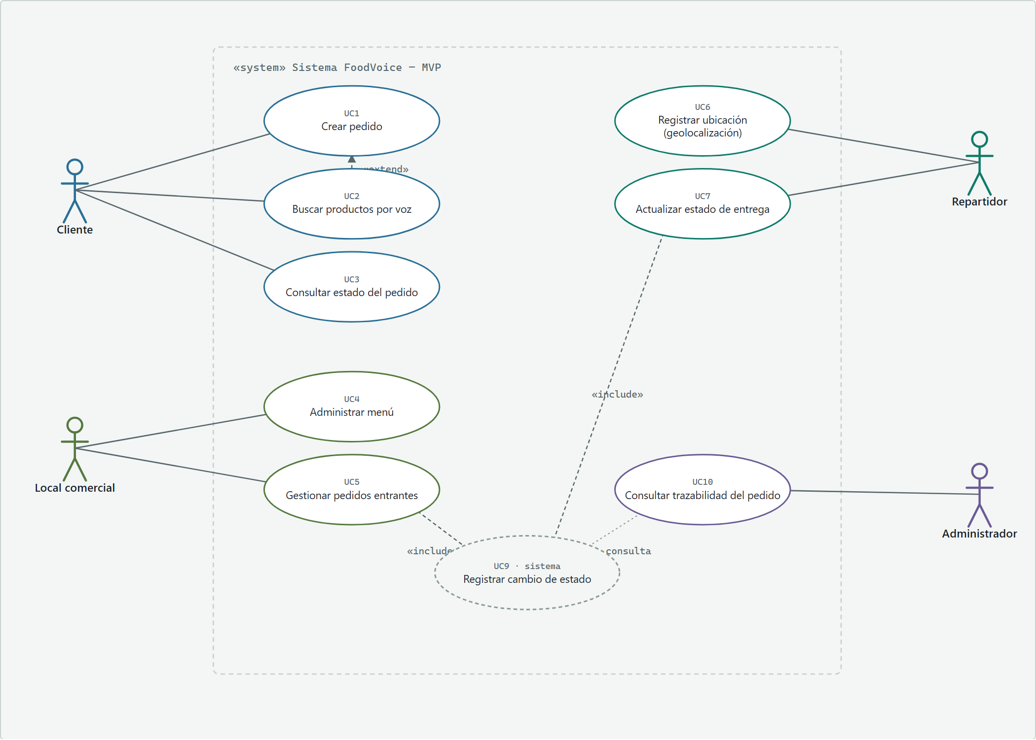
REQUERIMIENTOS Y ALCANCE
Requerimientos — Casos de Uso (UML)
— 4 actores · 9 casos de uso · relaciones «extend» e «include» sobre el registro de estado.
FoodVoice · AINC422 · Semana 4
8
Notes:
El modelo de casos de uso UML contempla los cuatro actores del sistema —cliente, local comercial, repartidor y administrador— y un total de nueve casos de uso. Existen relaciones «extend» e «include» principalmente sobre el registro de estado del pedido, que es el elemento transversal que conecta la gestión de pedidos con la trazabilidad: distintos casos de uso —como confirmar un pedido, actualizar su estado o registrar la entrega— extienden o incluyen ese registro común, lo que garantiza consistencia en el historial que luego se muestra al cliente y al administrador.

Slide 9
REQUERIMIENTOS Y ALCANCE
Alcance del MPV
Historia de usuario | Plataforma | En alcance
HU-01 Gestión de pedidos | Web | Dentro
HU-02 Administración de menú | Web | Dentro
HU-03 Trazabilidad | Web | Dentro
HU-04 Geolocalización | Móvil | Dentro
HU-06 Búsqueda por voz | Web | Dentro
HU-05 Cierre digital | — | Fuera (próximo sprint)
HU-07 Controles de flujo | — | Fuera (próximo sprint)
FoodVoice · AINC422 · Semana 4
9
Notes:
Este es el resumen del alcance del MPV por historia de usuario y plataforma. Quedan dentro del alcance: gestión de pedidos, administración de menú y trazabilidad en la plataforma web; y geolocalización en la aplicación móvil. La búsqueda por voz también se implementa en la web. Quedan fuera de este MPV, para un próximo sprint, el cierre digital del servicio y los controles de flujos críticos. Esta priorización no es arbitraria: responde directamente a las historias que atacan las causas raíz de mayor impacto identificadas en el diagrama de Ishikawa, dejando para una segunda iteración las funcionalidades complementarias.

Slide 10
REQUERIMIENTOS Y ALCANCE
Cronograma del proyecto
Semana | Evento Scrum | Entregable de desarrollo | Hito
1 | Sprint 0 | Product Backlog inicial (borrador) | —
2 | Sprint 0 | Refinamiento del backlog | —
3 | Sprint 0 | Objetivos y métricas validados | —
4 | Sprint 0 · Review | Informe 1 (Sumativa 1) | Hito 1
5 | Sprint 1 · Planning | Arquitectura y diseño técnico | —
6 | Sprint 1 · Retro | Prototipo de interfaces | —
7 | Sprint 2 · Planning | Módulo de gestión de pedidos | —
8 | Sprint 2 · Review | Informe de avance (Sumativa 2) | Hito 2
9 | Sprint 3 · Planning | Módulo de geolocalización móvil | —
10 | Sprint 3 · Retro | Módulo de trazabilidad | —
11 | Sprint 4 · Planning | Cierre digital y búsqueda por voz | —
12 | Sprint 4 · Review | Informe final del proyecto (Sumativa 3) | Hito 3
FoodVoice · AINC422 · Semana 4
10
Notes:
El cronograma del proyecto se organiza en Sprint 0 más cuatro sprints de desarrollo de dos semanas cada uno, a lo largo de doce semanas. Las primeras cuatro semanas corresponden al Sprint 0, dedicado a la fundamentación del problema, la definición del alcance y el Product Backlog; su cierre es el Hito 1, que se materializa en el Informe 1 de la Sumativa 1 —lo que estamos presentando ahora—. A partir de la semana 5 se ejecutan los sprints de desarrollo: arquitectura y prototipo de interfaces en el Sprint 1, el módulo de gestión de pedidos en el Sprint 2 —cuyo cierre es el Hito 2 con el Informe de avance—, geolocalización móvil y trazabilidad en el Sprint 3, y finalmente cierre digital y búsqueda por voz en el Sprint 4, que culmina en el Hito 3 con el informe final del proyecto.

Slide 11
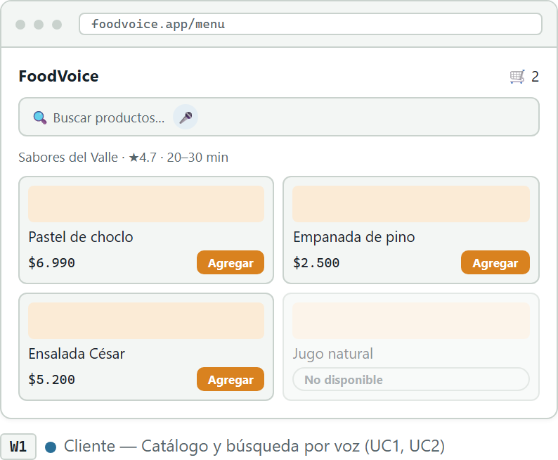
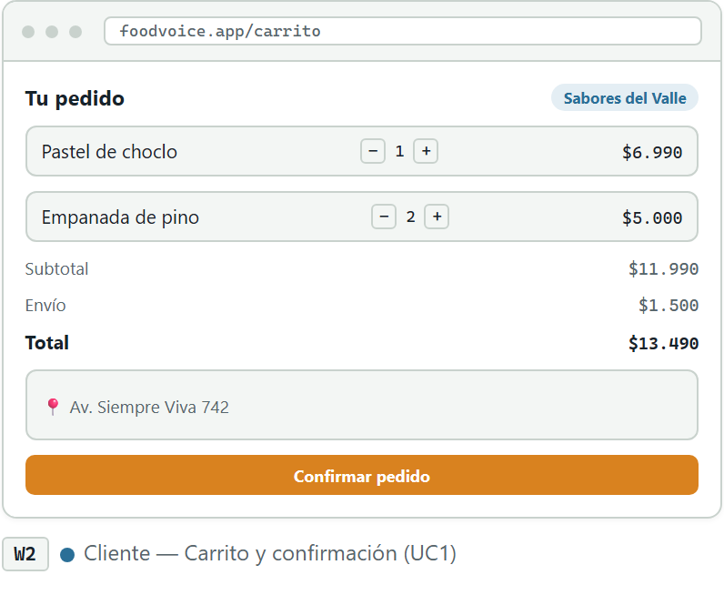
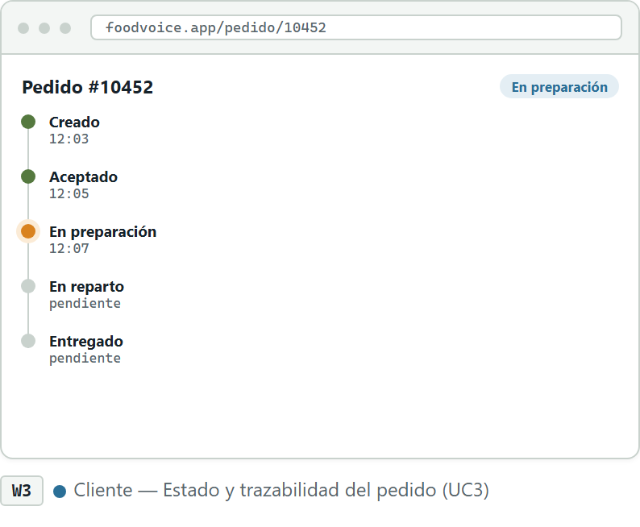
MOCKUPS
Mockups — Cliente (web)
WEB
FoodVoice · AINC422 · Semana 4
11
Notes:
Estos son los mockups de la experiencia del cliente en la plataforma web: el catálogo de productos con la búsqueda por voz integrada, el carrito de compra y el seguimiento del estado del pedido. El diseño prioriza que el cliente pueda ver en todo momento en qué etapa se encuentra su pedido, cerrando así la brecha de trazabilidad detectada en el diagnóstico inicial.

Slide 12
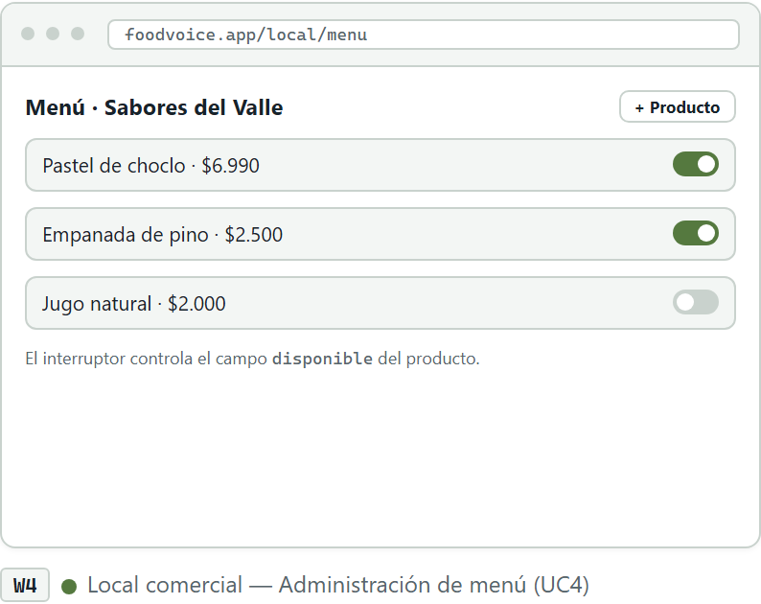
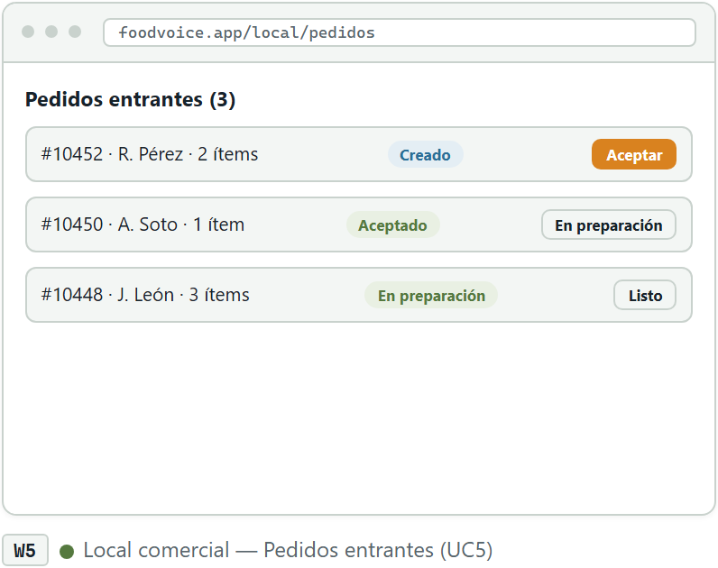
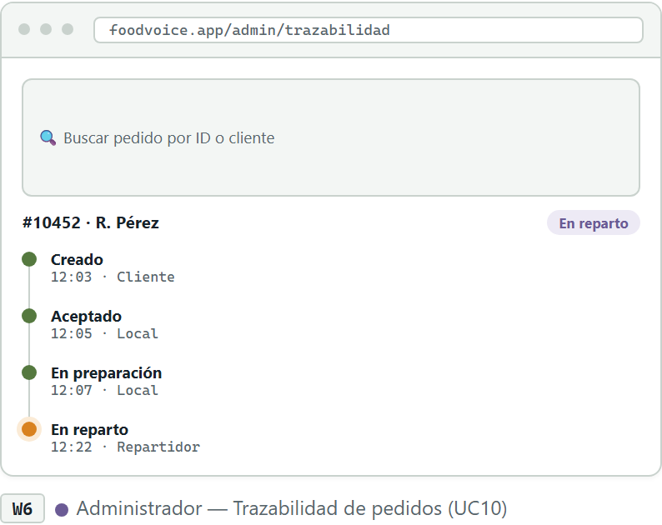
MOCKUPS
Mockups — Local comercial y Administrador (web)
WEB
FoodVoice · AINC422 · Semana 4
12
Notes:
En el caso del local comercial y del administrador, los mockups muestran la gestión de pedidos entrantes y la administración del menú, incluyendo la activación y desactivación de productos disponibles. Esto ataca directamente una de las causas raíz identificadas: la dependencia de sincronización manual del menú, que hoy provoca pedidos de productos que ya no están disponibles.

Slide 13
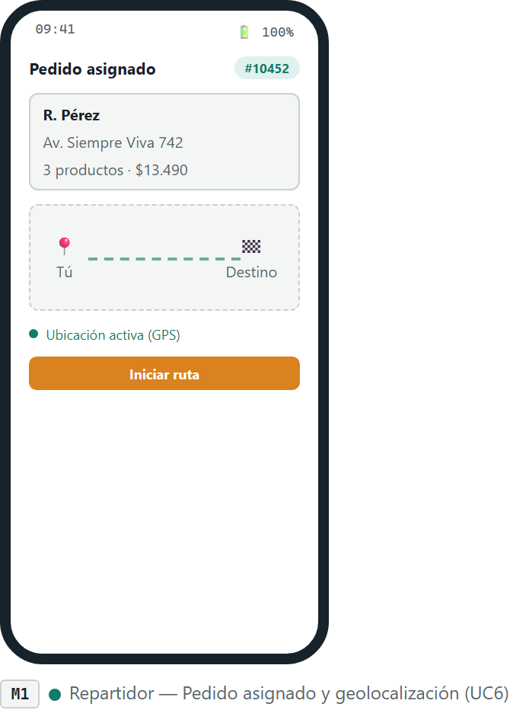
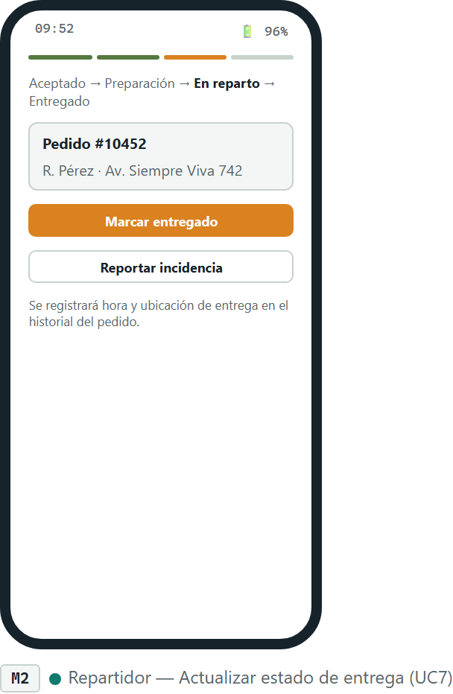
MOCKUPS
Mockups — Repartidor (móvil)
MOVIL
FoodVoice · AINC422 · Semana 4
13
Notes:
Para el repartidor, los mockups corresponden a la aplicación móvil: la vista del pedido asignado con la ubicación del cliente en un mapa digital, y la confirmación de la entrega. Esta interfaz reemplaza directamente el uso del mapa físico en papel, que era una de las causas raíz con mayor impacto en demoras y errores de localización.

Slide 14
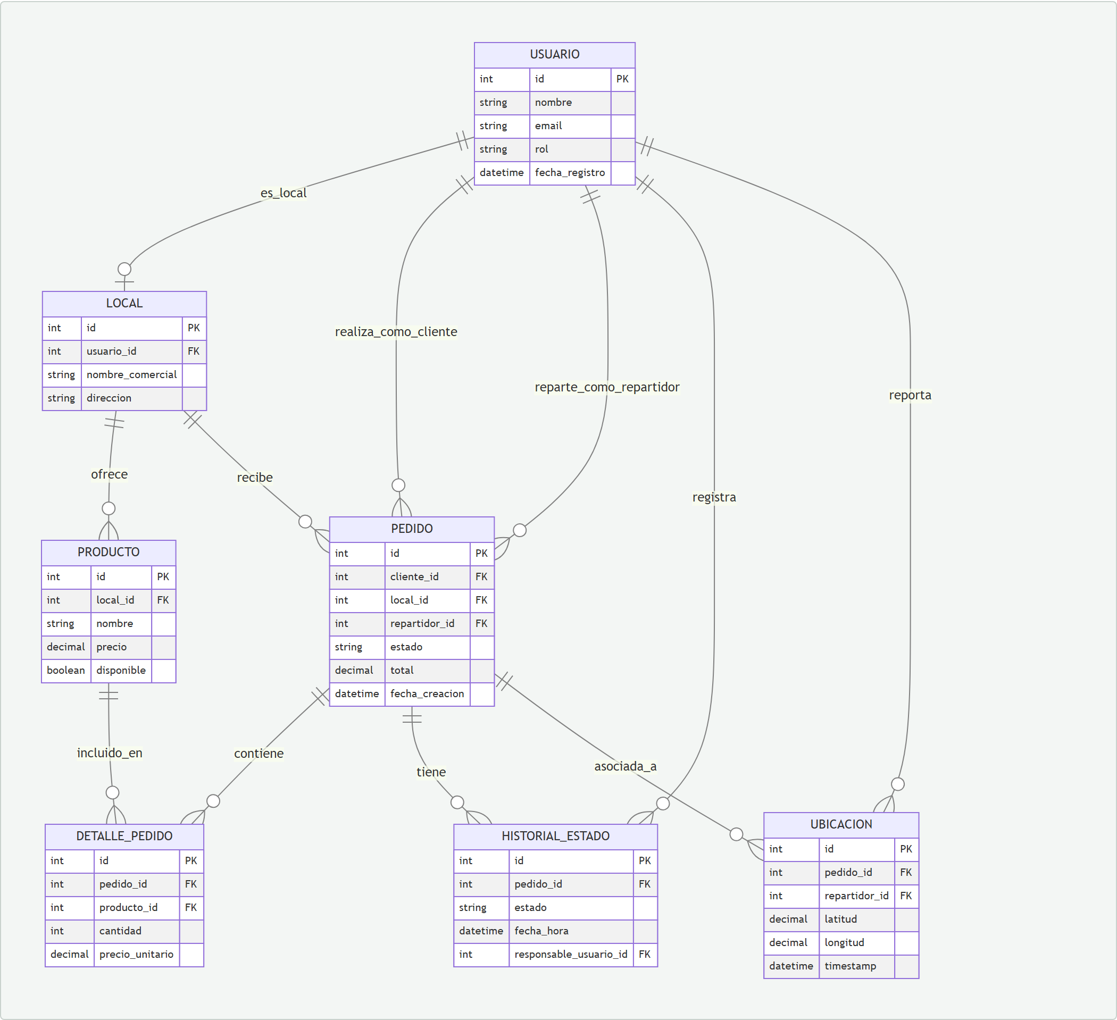
DATOS Y PROTOTIPO
Modelo de datos del MPV
— 7 entidades. HISTORIAL_ESTADO sustenta HU-03 (trazabilidad); UBICACION sustenta HU-04 (geolocalización).
FoodVoice · AINC422 · Semana 4
14
Notes:
El modelo de datos del MPV está compuesto por siete entidades. Dos de ellas son especialmente relevantes porque sustentan directamente los requerimientos más críticos: HISTORIAL_ESTADO sustenta la historia de trazabilidad del pedido, HU-03, registrando cada cambio de estado de extremo a extremo; y UBICACION sustenta la historia de geolocalización móvil, HU-04, almacenando las coordenadas reportadas por el repartidor. El resto de las entidades —pedido, detalle de pedido, producto, usuario y local— completan la estructura necesaria para operar el flujo de compra y gestión del menú.

Slide 15
DATOS Y PROTOTIPO
Prototipo funcional — arquitectura técnica
— Sin backend ni base de datos: el estado vive en memoria durante la sesión (etapa de prototipo).
— APIs reales del dispositivo: Web Speech API para búsqueda por voz y expo-location para geolocalización del repartidor.
— Stack: React + TypeScript + Vite (web) · React Native + Expo + TypeScript (móvil).
FoodVoice · AINC422 · Semana 4
15
Notes:
En cuanto a la arquitectura técnica del prototipo, es importante ser transparente sobre su alcance actual: no cuenta con backend ni base de datos persistente, el estado de la aplicación vive en memoria durante la sesión, porque estamos en una etapa de prototipo funcional, no de producto en producción. Sin embargo, sí se integran APIs reales del dispositivo: la Web Speech API para la búsqueda por voz, y expo-location para la geolocalización real del repartidor, no simulada. El stack utilizado es React, TypeScript y Vite para la plataforma web, y React Native con Expo y TypeScript para la aplicación móvil.

Slide 16
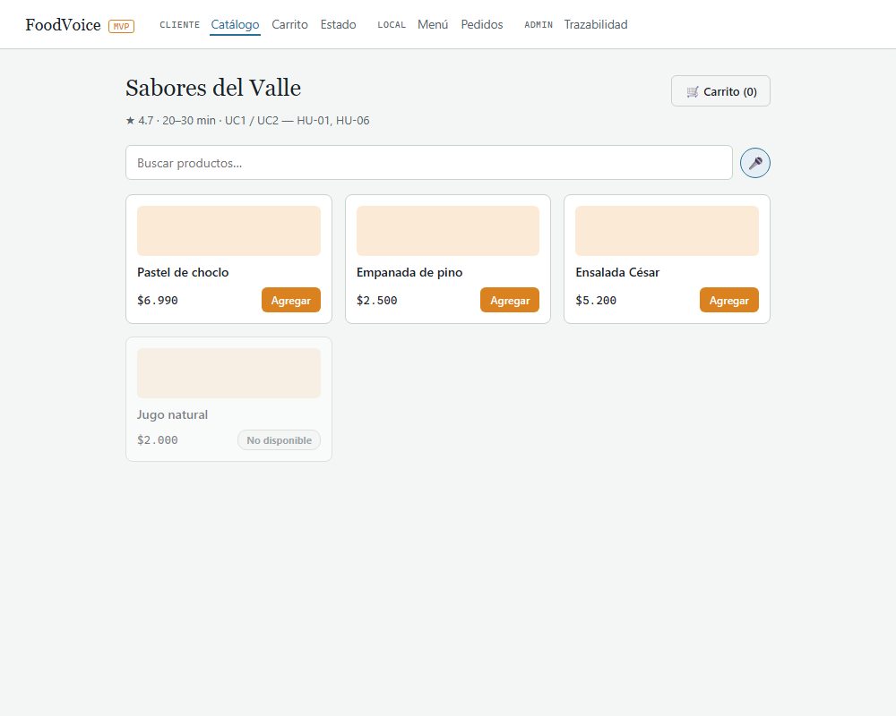
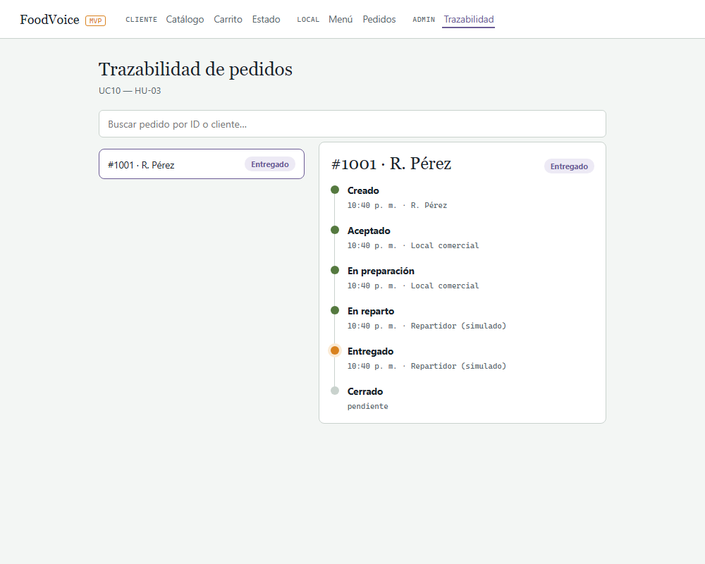
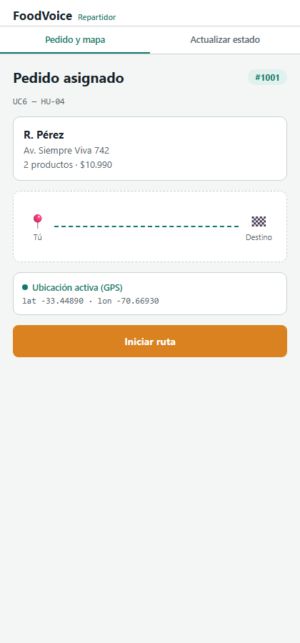
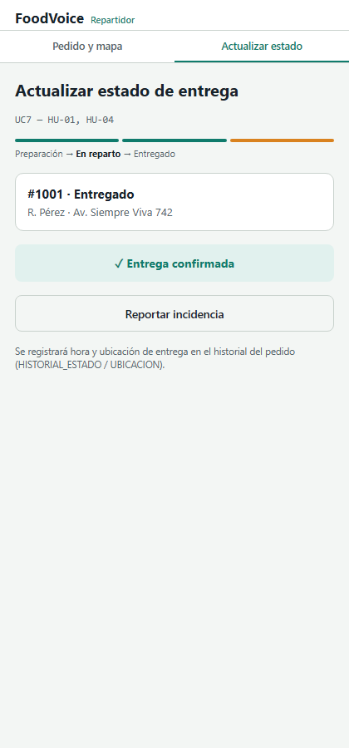
DATOS Y PROTOTIPO
Prototipo funcional — demostración
Flujo web: catálogo → carrito → pedidos entrantes → trazabilidad. Flujo móvil: pedido asignado con GPS real → entrega confirmada.
http://localhost:5173/
FoodVoice · AINC422 · Semana 4
16
Notes:
A continuación voy a mostrar una demostración del prototipo funcional. En el flujo web se recorre el catálogo de productos, se agrega al carrito, se genera el pedido y se observa cómo aparece entre los pedidos entrantes del local hasta completar su trazabilidad de estados. En el flujo móvil se muestra un pedido asignado al repartidor con su geolocalización real obtenida mediante GPS, hasta la confirmación de la entrega. [Aquí realizo la demo en vivo o muestro el video de respaldo].

Slide 17
GESTIÓN Y CIERRE
Repositorio y gestión de la configuración
— Control de versiones: Git / GitHub, repositorio foodvoice.
— Ítems de configuración: código fuente, informes (AINC410 / AINC421 / AINC422), Product Backlog y diagramas.
— Commits semánticos y estructura documentada en el README del repositorio.
foodvoice/
├── web/ React + TS + Vite
│ └── src/pages, state, hooks
├── mobile/ Expo + React Native + TS
│ └── src/screens, hooks
├── README.md
└── .gitignore
FoodVoice · AINC422 · Semana 4
17
Notes:
El proyecto se gestiona bajo control de versiones con Git y GitHub, en el repositorio foodvoice. Como ítems de configuración se versionan el código fuente, los informes de las asignaturas AINC410, AINC421 y AINC422, el Product Backlog y los diagramas del proyecto. Se utilizan commits semánticos y toda la estructura queda documentada en el README del repositorio, que separa claramente el proyecto web, desarrollado en React, TypeScript y Vite, del proyecto móvil, desarrollado con Expo, React Native y TypeScript.

Slide 18
GESTIÓN Y CIERRE
Trazabilidad del MPV
HU | Caso de uso | Mockup | Entidad de datos | Estado
HU-01 | UC1, UC3, UC9 | W1–W3 | PEDIDO, DETALLE_PEDIDO, HISTORIAL_ESTADO | Implementado (web)
HU-02 | UC4, UC5 | W4, W5 | PRODUCTO | Implementado (web)
HU-03 | UC9, UC10 | W3, W6 | HISTORIAL_ESTADO | Implementado (web)
HU-04 | UC6, UC7 | M1, M2 | UBICACION | Implementado (móvil)
HU-06 | UC2 | W1 | PRODUCTO | Implementado (web)
HU-05 | — | — | — | Fuera de alcance
HU-07 | — | — | — | Fuera de alcance
FoodVoice · AINC422 · Semana 4
18
Notes:
Esta tabla de trazabilidad conecta cada historia de usuario incluida en el MPV con sus casos de uso, sus mockups, la entidad de datos que la sustenta y su estado actual de implementación. Se observa que las cinco historias priorizadas —HU-01, HU-02, HU-03, HU-04 y HU-06— están completamente implementadas, ya sea en la plataforma web o en la aplicación móvil, y cada una tiene evidencia concreta en el prototipo. Las historias HU-05 y HU-07 aparecen correctamente marcadas como fuera de alcance en esta iteración, coherente con lo definido en la priorización del backlog.

Slide 19
GESTIÓN Y CIERRE
Conclusiones
— El problema de FoodVoice es operativo y tecnológico; la solución ataca sus cinco causas raíz.
— El alcance del MPV es defendible: prioriza historias de alto impacto y deja fuera funcionalidades complementarias.
— El prototipo demuestra viabilidad técnica con APIs reales (voz y geolocalización), sin sobredimensionar la infraestructura para esta etapa.
— Próximo sprint: HU-05, HU-07 y evolución hacia un backend real con persistencia.
FoodVoice · AINC422 · Semana 4
19
Notes:
Para cerrar: el problema de FoodVoice es tanto operativo como tecnológico, y la solución propuesta ataca directamente sus cinco causas raíz identificadas en el diagrama de Ishikawa. El alcance definido para el MPV es defendible, porque prioriza las historias de mayor impacto y deja fuera, de manera consciente, las funcionalidades complementarias. El prototipo demuestra viabilidad técnica utilizando APIs reales de voz y geolocalización, sin sobredimensionar la infraestructura para esta etapa temprana del proyecto. Como próximo sprint, quedan pendientes el cierre digital y los controles de flujo, además de la evolución hacia un backend real con persistencia de datos.

Slide 20
GESTIÓN Y CIERRE
Bibliografía
— García Quintupil, C. R. (2026a, 2026b, 2026c). Informes 1, 2 y final del anteproyecto FoodVoice. Universidad Andrés Bello.
— Project Management Institute. (2021). A guide to the project management body of knowledge (PMBOK guide) (7.ª ed.).
— Schwaber, K., & Sutherland, J. (2020). The Scrum Guide: The definitive guide to Scrum. Scrum.org.
— Sommerville, I. (2016). Software engineering (10.ª ed.). Pearson.
— Mozilla Developer Network. (2026). Geolocation API · Web Speech API. MDN Web Docs.
— Meta Open Source / Expo. (s. f.). React Native · Expo documentation.
FoodVoice · AINC422 · Semana 4
20
Notes:
Estas son las referencias que fundamentan el trabajo: los informes previos del anteproyecto FoodVoice, el PMBOK del Project Management Institute como referencia para la gestión, la Guía de Scrum de Schwaber y Sutherland como marco ágil, el texto de Ingeniería de Software de Sommerville, y la documentación técnica oficial de las APIs de Geolocalización y de Reconocimiento de Voz de MDN, junto con la documentación de React Native y Expo. Muchas gracias por su atención, quedo atento a sus preguntas.

